Slide 1
ATLA Historical Monographs User Guide 2020

Slide 2
ATLA Historical Monographs Collection
ATLA(American Theological Library Association)에서 소장중인 13세기 후반 부터 1922년까지의 역사적 가치가 높은 단행본 약 3만 여권의 타이틀을 제공하며, 시대변화에 따른 교리(학설) 논쟁 및 사회운동의 변화, 가톨릭 및 유대교, 다양한 신교도의 분화와 발전, 동양종교의 서구 사회로의 도입과 발전, 유명 종교인 자서전/전기 및 저작물 등 중세부터 근대까지의 모든 흐름을 한번에 파악할 수 있는 귀중한 자료.
Series 1 (14,721 titles)
13세기 후반부터 1893년 세계종교회의(World Parliament of Religions)까지 발행된 약 15,000개 타이틀로 구성. 교리, 사회, 조직상에 큰 변화가 있던 시기를 반영. 영어 외에 독일어 아람어, 아랍어, 그리스어, 히브리어 등으로 된 타이틀이 포함하고 있고, 중세시대 동안 사용된 언어를 복구하여 기록함으로써 중세 이후 언어 연구 및 이해에 대한 중요한 기반 제공
Series 2 (14,877 titles) – not available
1894-1923년에 간행된 약 15,000개의 타이틀로 구성되어 있으며, 새로운 세기로 바뀌는 시기의 미국의 포괄적인 종교적 역사에 대한 관점 제공. 종교와 과학 간의 대립, 동양종교에 대한 관심 고조, 기타 세계 종교, 미국인의 종교 정체성에 대한 두드러진 변화 등의 주제를 포괄
~1799YR 95 titles (0.3%)
1800YR~ 29,503 titles (99.7%)

Slide 3
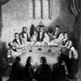
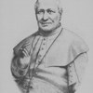
주제 분야 (Subject Coverage Includes…)
Doctrinal Disputes
Evolution, Apologetics, Heresy & Social Gospel
Higher Criticism
the Historical Critical Method & Biblical Studies
Social Movements
Slavery, Women, Religion
Changing Demographics
Religious Revivals, Immigration, Native American Religion
Judaism, Christianity & Islam
Many sources about Protestant Denominations, Catholicism, the West’s growing awareness of Islam
Non-Western Religions
Introduction of Eastern Religions to the West, The Development of Syncretistic Movements,
Missionary Response to those Developments
Church Life
Works of Christian biography , Preaching and Prayer, Devotional Materials

Slide 4
EBSCOhost* 이용 가이드
* EBSCOhost란, ATLA Historical Monographs를 포함 EBSCOhost DB를 이용할 수 있는 인터페이스를 의미합니다.

Slide 5
PART 1
검색 & 탐색 (RESEARCH)
PART 2
기본 활용 도구 (TOOLS)
PART 3
개인화 기능 (My EBSCOhost)
기본 화면 및 고급 검색 화면
검색 결과 보기
각 제한자(패싯) 확인
레코드 상세 보기
출판물 명 찾아보기
원문 뷰어 설명
기본 도구 모음 설명
인용하기 (Cite)
반출하기 (Export)
My EBSCOhost란?
개인 계정 생성 방법
폴더에 레코드 추가 및 활용 기능
- 여러 건의 레코드 한꺼번에 인용(Cite)
- 여러 건의 레코드 동시에 반출(Export)
- 여러 건의 레코드 한꺼번에 CSV 형식으로
반출하기

Slide 6
검색 & 탐색 (RESEARCH)
기본 화면 및 고급 검색 화면
검색 결과 보기
각 제한자(패싯) 확인
레코드 상세 보기
출판물 명 찾아보기
RESEARCH

Slide 7
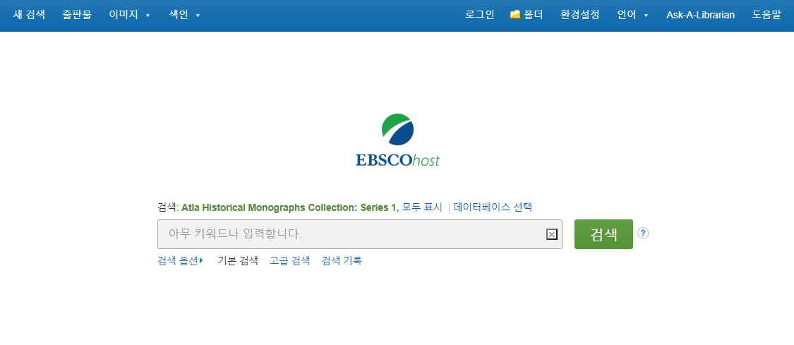
기본 검색 - 초기 화면 구성
데이터베이스 접속 시 초기 화면. 기본 검색 창과 상단 도구 바 이용 가능
데이터베이스
탐색 도구
개인화 (My EBSCOhost) 도구
데이터베이스
기본 검색박스

Slide 8
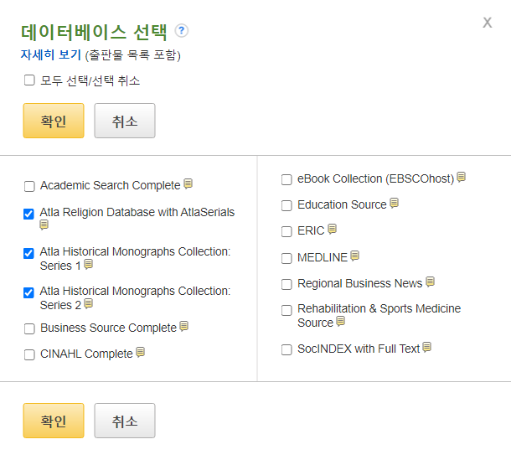
기본 검색 – 구독 검색 데이터베이스 다중 선택
도서관에서 구독 중인 ATLAS 등 EBSCOhost 데이터베이스를
다중 선택하여 통합 검색할 수 있습니다.

Slide 9
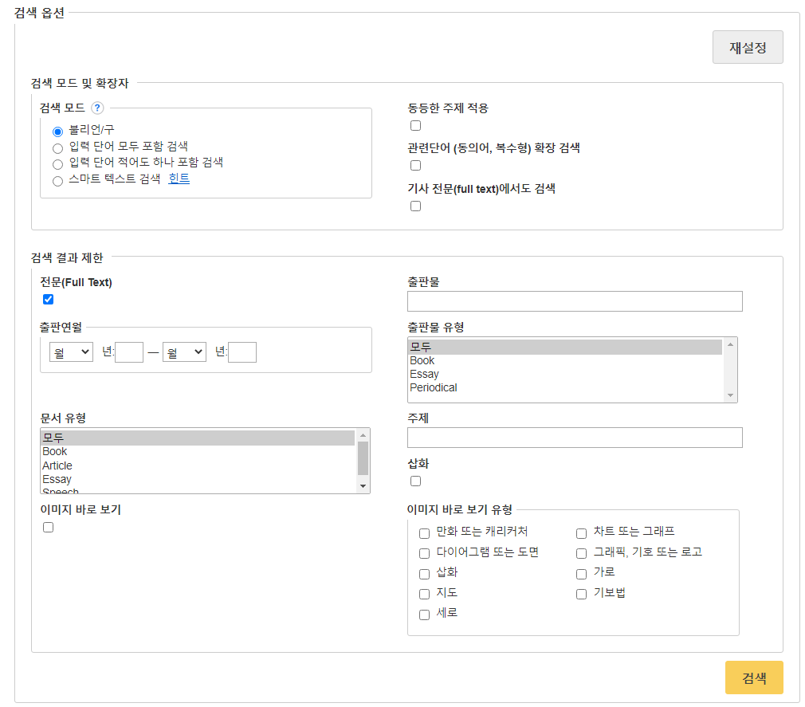
기본 검색 – 검색 옵션
기본 검색 창 하단 - 검색 옵션을 클릭, 다양한 기본 검색 옵션 확인 가능
1
2
Click!
3
4
5
주요 검색 제한자 및 확장자
• 검색 모드 : 검색할 단어 조합 모드변경
• 확장자 : 확장 검색을 위한 도구
• 전문 (Full Text) : Full Text 포함만 검색
• 출판물 : 출판물의 서명으로 검색
• 출판물 유형 : 출판물 Type 지정
1
2
3
4
5

Slide 10
기본 검색 – 기본 연산자 이해 & 활용
불리언 연산자 (Boolean Operators)를 이용한 기본 키워드 검색 방법
AND
OR
NOT
Jesus
Judas
Jesus
Judas
Jesus
Judas
Jesus and Judas
Jesus or Judas
Jesus not Judas
순서에 관계없이 Jesus 나 Judas 중 하나 이상 포함된 결과
순서에 관계없이
Jesus 과 Judas
모두 포함된 결과
Jesus 은 포함되지만, Judas은 제외된 결과 출력

Slide 11
기본 검색 – 기본 연산자 이해 & 활용
불리언 연산자 (Boolean Operators) + 괄호를 이용한 키워드 그룹화
(Moses or BIble) and Jesus
Bible
Moses
보다 정확하고 구체적인 불리언 연산자 조합을 위해 괄호 ( )를 이용하여 여러 키워드 그룹화 가능
= 검색 식을 통한
검색의 구체화 가능
Jesus

Slide 12
고급 검색 – 효율적인 검색 박스
기본 검색 창 하단 – 고급 검색을 클릭, 다양한 고급 검색 옵션
1
2
3
고급 검색 화면
활용 방법
• 키워드 입력 후 “필드 선택” 메뉴에서 검색대상 필드를 선택합니다. (각 검색식을 AND/ OR / NOT 조합)
(미 선택 시, 기본검색필드 (서명/저자명/주제어/키워드/초록) 에서 검색 실행)
• 버튼 클릭 시, 검색어 입력 창 / 필드 선택 창을 추가할 수 있습니다.
• 검색 옵션의 검색 제한자 및 확장자 선택 후, Search 버튼을 클릭하여 검색을 수행합니다.
1
2
3

Slide 13
기타 검색 연산자
Wild Card & Truncation
Wildcard 와일드카드 | ? | 하나의 문자 대체 | ne?t 입력 시, next, neat, nest 등 검색 단, net은 검색하지 않음
Wildcard 와일드카드 | # | 철자법이 다른 단어에 대한 검색 수행 | colo#r 입력시, color, colour 검색
Truncation 절단 검색 | * | 여러 문자 대체 | Academ* 입력 시, Academic, Academy 등 검색
★ 유의사항
1. 물음표(?)가 마지막에 있는 서명(Title) 및 제목 등은 물음표를 제거 후 검색 추천: Wild Card로 인식
ex) Will Turkey Vote to Give Erdogan Even More Power? → Will Turkey Vote to Give Erdogan Even More Power로 검색
2. Wildcard와 Truncation 동시 사용 금지: p#ediatric* 검색 시 P*과 동일함.

Slide 14
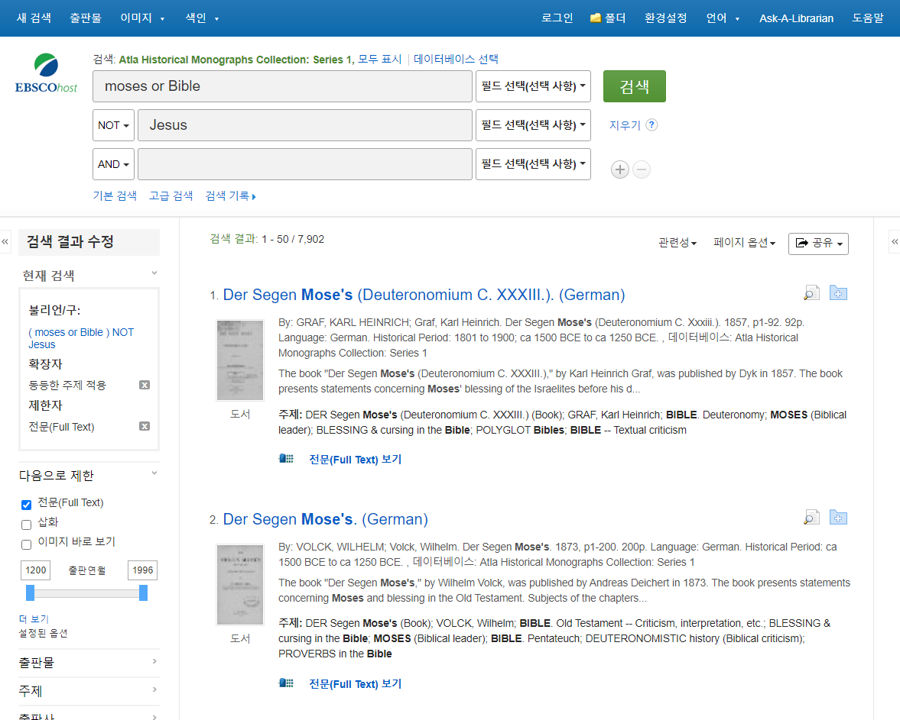
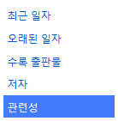
검색 결과 – 결과 정보 확인하기
관련도순 기본 출력, 최근/오래된 일자/출판물 순 등으로 재정렬 가능
결과화면 용어 정리
• 페이지당 50건씩 출력 (조정 가능)
• 검색 결과 재정렬
• eBook 상세 정보 가기
→ 서명 클릭
• 제공 원문 바로가기
1
2
2
최신 순 정렬
1
오래된 순 정렬
3
출판물 알파벳 순 정렬
3
4
4

Slide 15
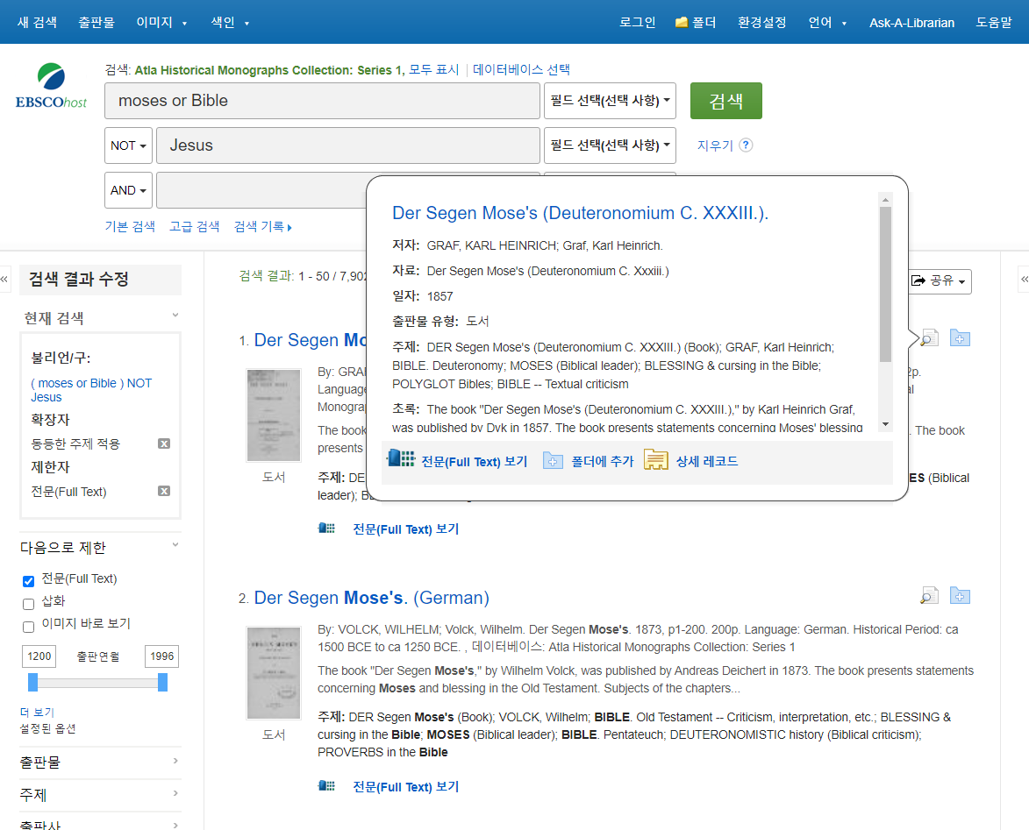
검색 결과 – 결과 정보 확인하기
관련도순 기본 출력, 최근/오래된 일자/출판물 순 등으로 재정렬 가능
결과화면 용어 정리
• 해당 eBook 서지 미리보기
• 개인 폴더 담기
→ 개인화 기능 (My EBSCOhost
Folder 내 저장 가능)
5
6
5
6

Slide 16
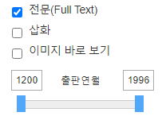
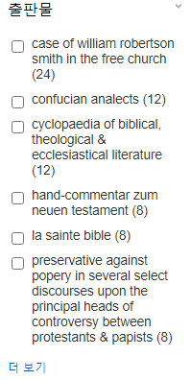
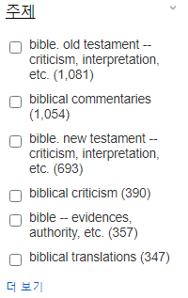
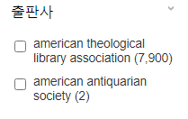
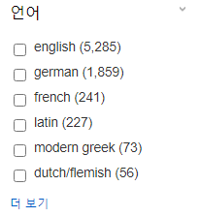
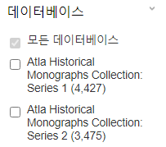
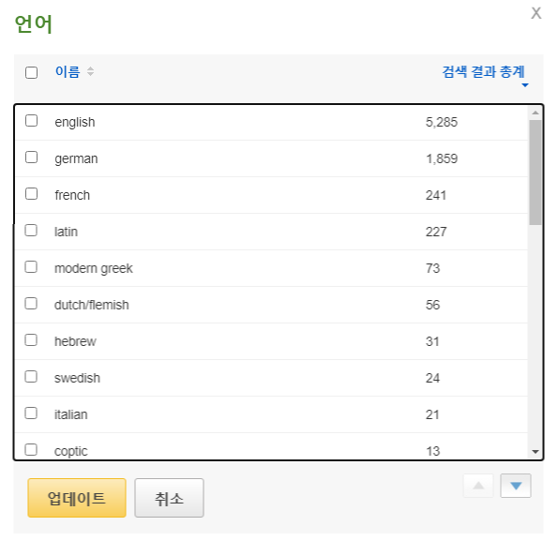
검색 결과 – 결과 정보 확인하기
다양한 패싯 활용으로 검색 결과를 쉽게 제한 할 수 있습니다.
주요 패싯/제한자 별 정리
기본 제한자
출판물 별 제한자
주제 별 제한
출판사 별 제한
언어 별 제한자
DB 별 제한자
Click!
상위 50건 리스트 보기

Slide 17
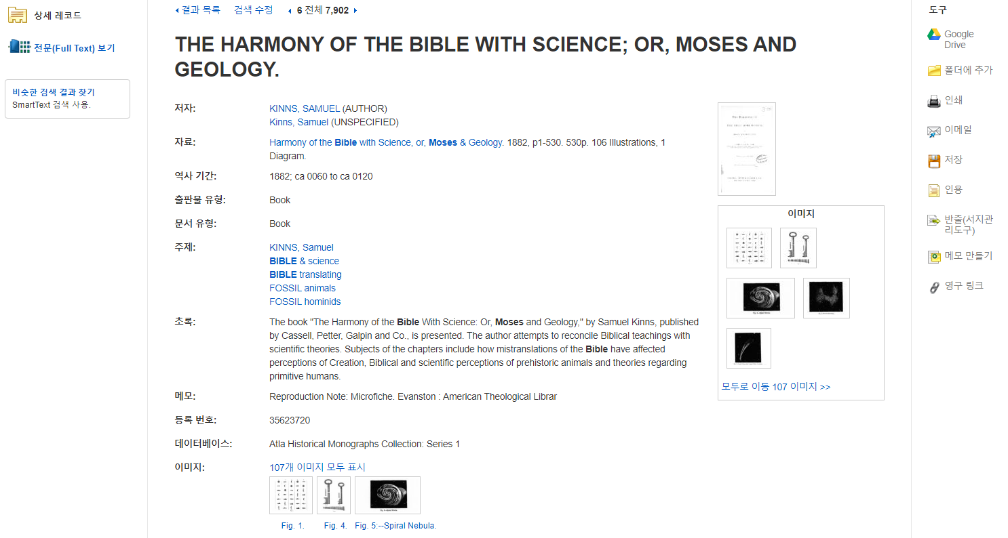
검색 결과 – 상세 레코드 보기
해당 eBook의 저자정보, 주제, 초록 등 상세정보 열람 가능
3
1
2
상세 정보 주요 내용
• 제공 원문 보기 (50페이지 PDF 저장, 원문 검색 가능)
• eBook의 상세 서지 정보 제공 (저자사항, 해당 출판물 바로가기, 주제어/키워드, 전체 초록 등)
• 기본 활용 도구 모음 (Tool 페이지 참고)
1
2
3

Slide 18
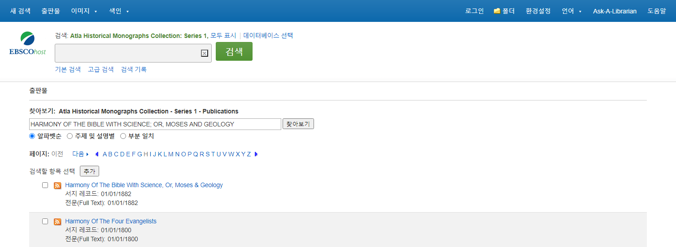
출판물 명으로 찾아보기 (브라우징) 1
전체 수록 출판물에 대한 알파벳순 탐색 및 서명/주제 검색 가능
1
Click!
2
출판물 명 입력 후 찾아보기
원문(Full-text) 제공 여부
제공 원문 포맷 정보
서지 또는 원문 제공 커버리지 정보 제공
주요 기능
• 출판물 명으로 검색하기 위해 “출판물” 클릭
• 알파벳 순: 알파벳 순 검색
주제 및 설명별: 수록된 특정 주제분야 모두 살펴보고자 할 경우 ex) Education입력 시, 주제가 Education 인 모든 출판물 검색
부분 일치: 출판물 명이 검색하고자 하는 키워드를 포함하는 경우 선택
1
2

Slide 19
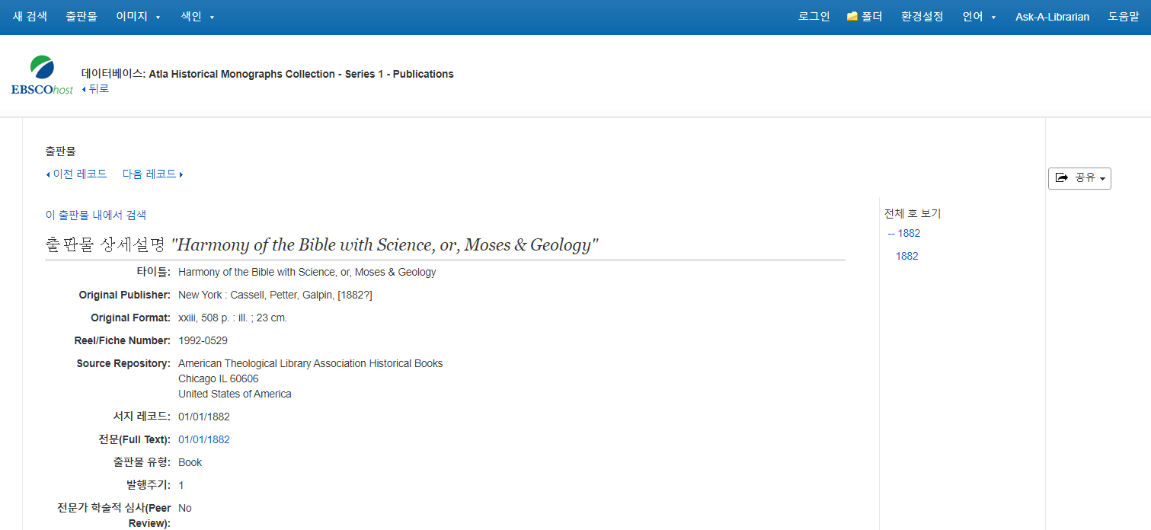
출판물 명으로 찾아보기 (브라우징) 2
전체 수록 출판물에 대한 알파벳순 탐색 및 서명/주제 검색 가능
eBook 상세정보
색인-원문 Coverage, 주제분야, 발행사항 등
1
2
2
주요 기능
• 상세 발행 사항 정보
• eBook 출판연도 확인 및 검색결과로 보기
1
2

Slide 20
기본 활용 도구 (TOOLS)
원문 뷰어 설명
기본 도구 모음 설명
인용하기 (Cite)
반출하기 (Export)
TOOLS

Slide 21
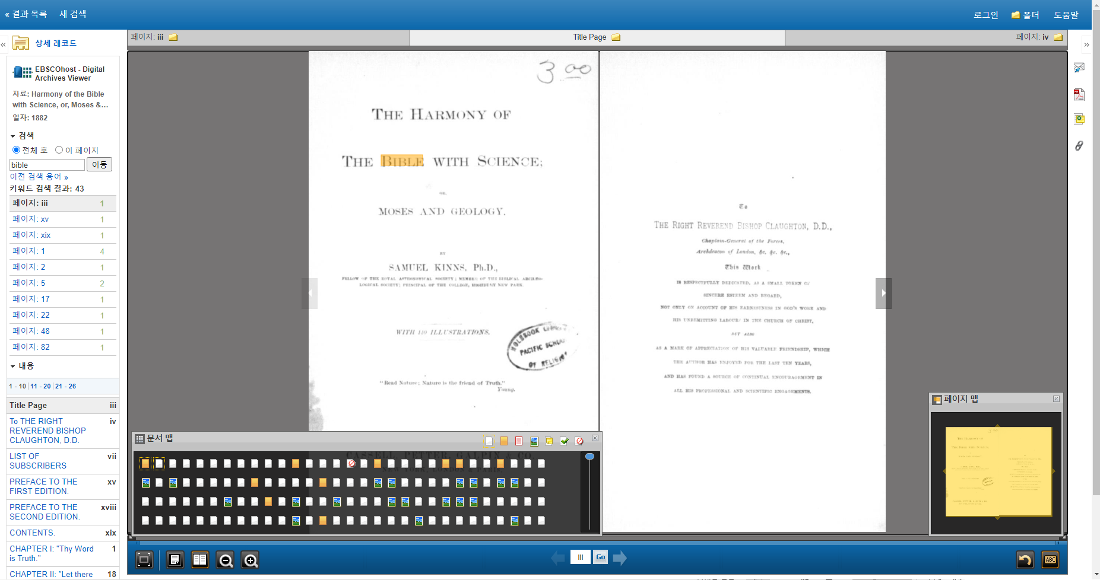
eBook 원문 보기
본문의 Text 검색 및 문서맵 등을 통한 이동이 가능합니다.
5
• 검색 : 본문의 Text 검색
• 챕터명 : 챕터명 클릭 이동
• 문서맵 : 전체 페이지
네이게이션 및 이동
페이지맵 : 현재 페이지
• 기본 활용 도구 모음
(Tool 페이지 참고)
1
1
2
3
해당 키워드 하이라이트
4
5
2
4
3
단행본 (Archive ) 에 대한 스캔본이지만, 모든 글자를 텍스트화 하여 키워드 검색 가능 합니다.

Slide 22
eBook 원문 문서맵 보기
문서맵을 통하여 쉽게 페이지 이동이 가능합니다.
1
2
3
4
5
6
1
2
1
2
2
3
4
4
4
4
4
4
5
4
6

Slide 23
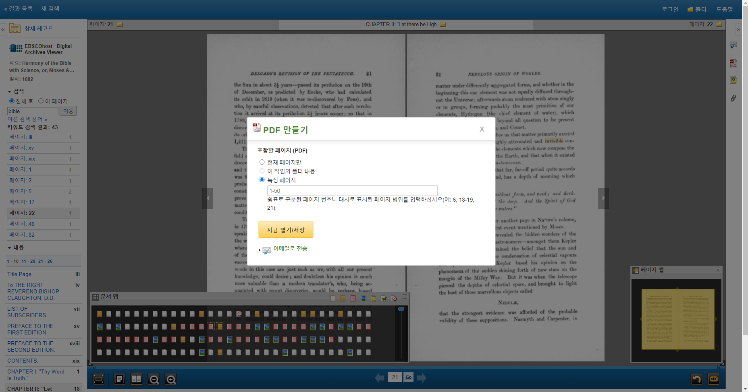
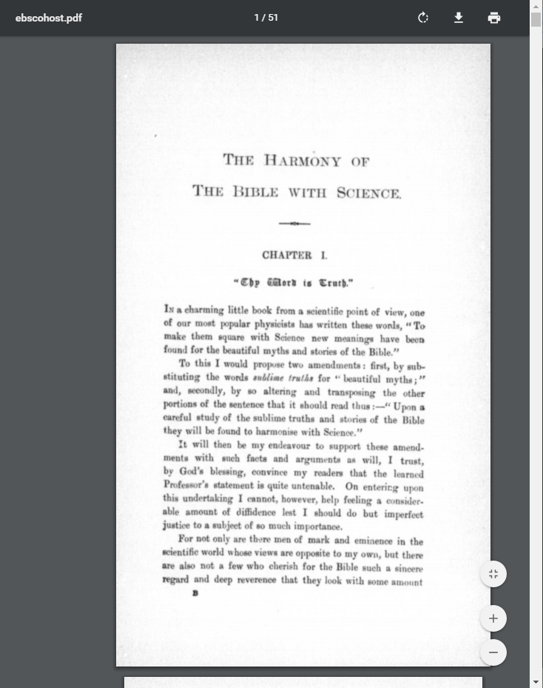
eBook 원문 저장
1회 50페이지까지 PDF 로 영구 저장/이메일, 인쇄 가능합니다.
1회 PDF 파일 저장 및 인쇄 최대 페이지: 50장 (출판사 정책)
저장된 PDF 파일의 Text 를 복사/붙여넣기 통한 이용이 가능합니다.

Slide 24
효율적인 기본 도구 활용 하기
해당 이북를 통해 간단하게 이용할 수 있는 기본 도구 설명
기본 도구 모음 - 주요 도구 설명
개인화 기능
 | 폴더 넣기 | 개인화 기능 → 개인 폴더에 해당 이북 추가 (페이지 상 단 를 통해 이용
 | 인쇄하기 | 해당 이북의 서지사항 인쇄 (원문/전문 인쇄 시 PDF/HTML 다운로드 후 인쇄)
 | Email 보내기 | 해당 이북의 서지사항 이메일 보내기 (원문 제공 시 원문 포함 보내기 가능)
 | 저장하기 | 해당 이북의 서지사항 파일로 저장
 | 인용하기 | 해당 이북를 인용하고자 할 때 이용 (MLA, APA, Harvard, AMA 등 형식 자동 제공)
 | 반출하기 | 서지 관리도구 (EndNote, RefWorks, Mendeley 등)으로 직접 반출 (RIS 형식 등)
 | 노트/메모작성 | EBSCOhost 인터페이스 자체에 개별 노트/메모 작성 가능
Important
Important
Important
자주 이용되는 기능으로 상세한 내용은 다음 페이지 참고

Slide 25
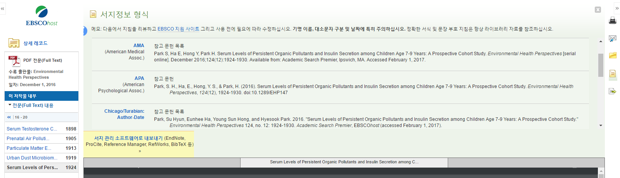
Important
인용하기
공통적으로 쓰이는 서지정보 형식 (Reference Style)등을 자동으로 제공하여 간단하게 복사/붙여넣기 가능.
인용하기
제공 서지정보 형식 (Reference Styles)
- ABNT (Brazilian National Standards)
- AMA (American Medical Assoc.)
- APA (American Psychological Assoc.) = 미국 심리학회 제공. 인용 형식 (주로 사회과학 분야에서 많이 사용)
- Chicago/Turabian: Author-Date
- Chicago/Turabian: Humanities
- Harvard: Australian
- Harvard
- MLA(Modern Language Assoc.) = 미국 현대 어문학 협회에서 만든 인용 형식
- Vancouver/ICMJE = 국제의학학술지편집인위원회(ICMJE)에서 제공. 임상의학, 생의학 분야

Slide 26
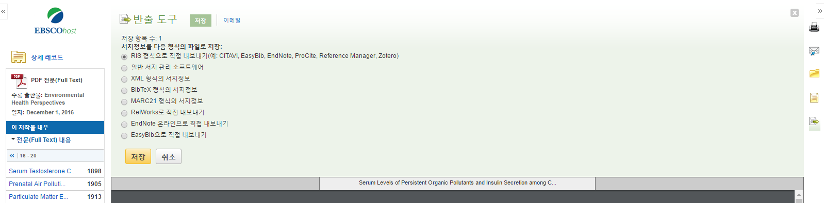
반출하기
이북의 서지사항을 다양한 서지 관리 도구(소프트웨어)로 반출하여 저장 가능
Important
주의사항: 서지관리 소프트웨어는 도서관에 구독 여부에 따라 상이
반출하기
주요 제공 서지반출 형식 및 소프트웨어
Direct Export in RIS Format (e.g. CITAVI, EasyBib, EndNote, ProCite, Reference Manager, Zotero)
*RIS Format 은 기본 서지사항 반출 형식

Slide 27
개인화 도구 (My EBSCOhost)
My EBSCOhost란?
개인 계정 생성 방법
폴더에 레코드 추가 및 활용 기능
- 여러 건의 레코드 한꺼번에 인용(Cite)
- 여러 건의 레코드 동시에 반출(Export)
- 여러 건의 레코드 한꺼번에 CSV 형식으로 반출하기
My EBSCOhost

Slide 28
My EBSCOhost?
EBSCOhost 공통 적용
MY
• My EBSCOhost는 개인단위 폴더를 생성하여 저장, 관리할 수 있는 기능으로서 무료 개인화 서비스
• 누구나 간단하게 My EBSCOhost 계정 생성 가능

Slide 29
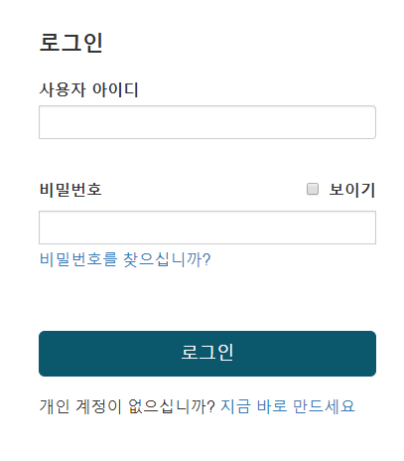
EBSCOhost 개인 계정 생성 방법
개인계정을 이용하여 폴더를 구성하면 영구적으로 레코드 저장 가능
1
Click!
2
개인 계정 만들기 단계
1
단계: EBSCOhost 개인 계정 생성을 위한 로그인 (Sign In) 클릭!
2
단계: 개인 계정 정보 입력을 위한 새 계정 만들기 (Create a new Account) 클릭!

Slide 30
EBSCOhost 개인 계정 생성 방법
개인계정을 이용하여 폴더를 구성하면 영구적으로 레코드 저장 가능
3
단계: 개인 정보 입력 (이름, 성, 이메일, ID/PW, 비밀번호, 비밀번호 분실 질문/답)
3
1. 이름, 성 입력
2. 개인 이메일 주소
3. 사용자 아이디
4. 비밀번호
* 반드시 특수기호 또는 대문자
포함 입력
5. 비밀번호 분실 시 질문 및 답

Slide 31
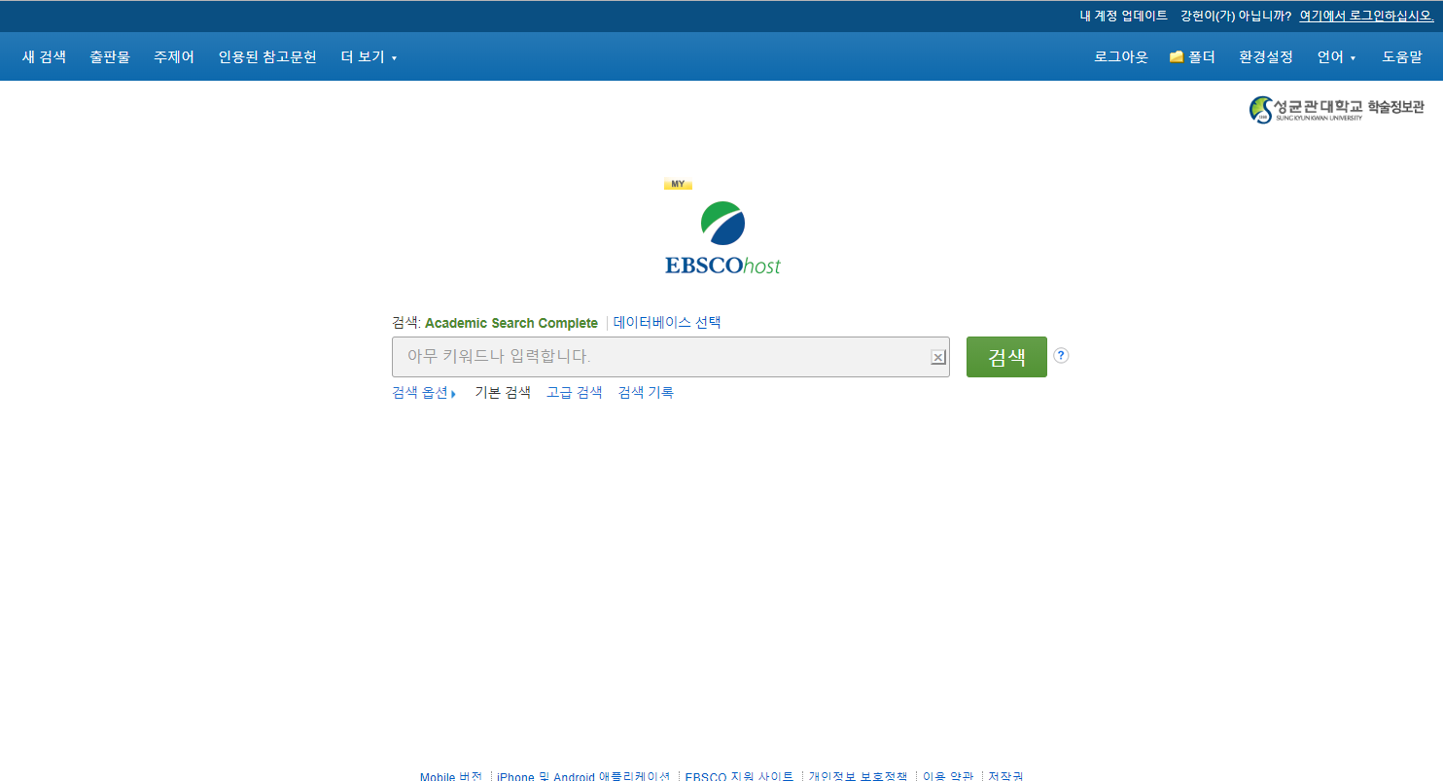
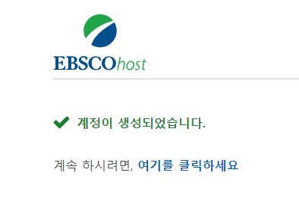
EBSCOhost 개인 계정 생성 방법
개인계정을 이용하여 폴더를 구성하면 영구적으로 레코드 저장 가능
4
단계: EBSCOhost 개인 계정 로그인 완료 확인! → 폴더 이용 가능
생성 완료
메시지

Slide 32
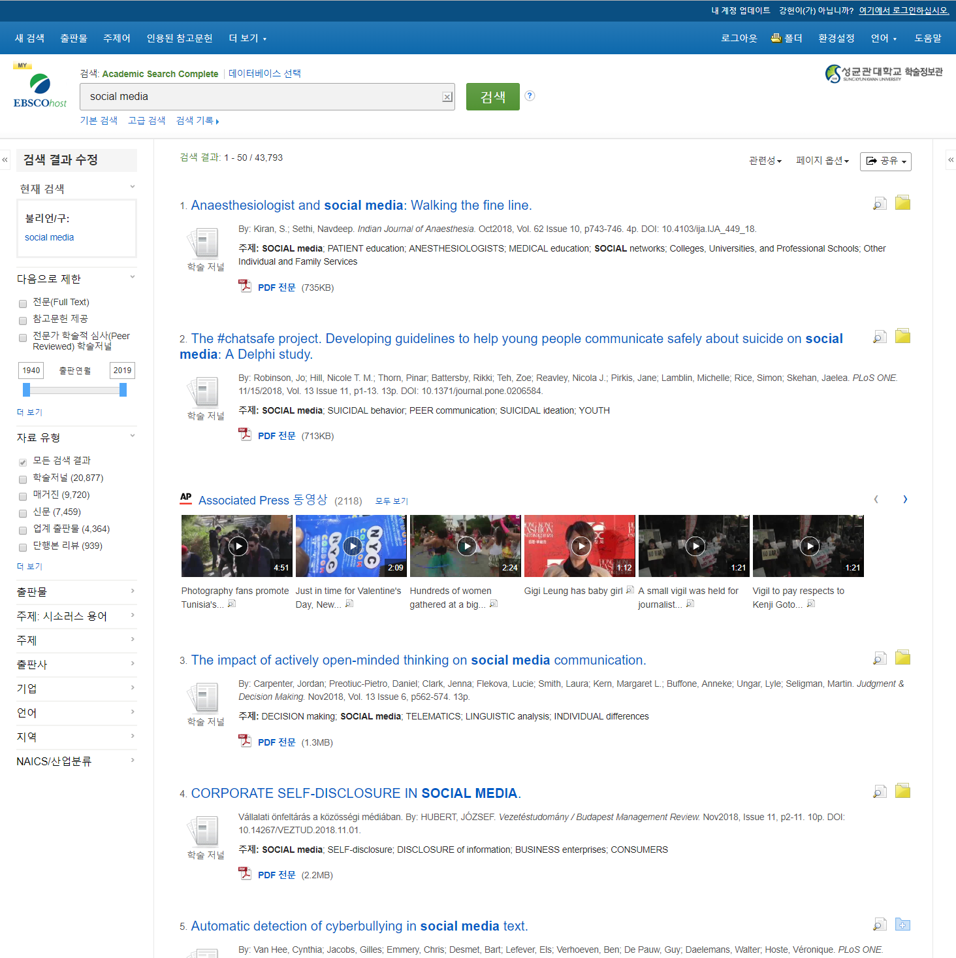
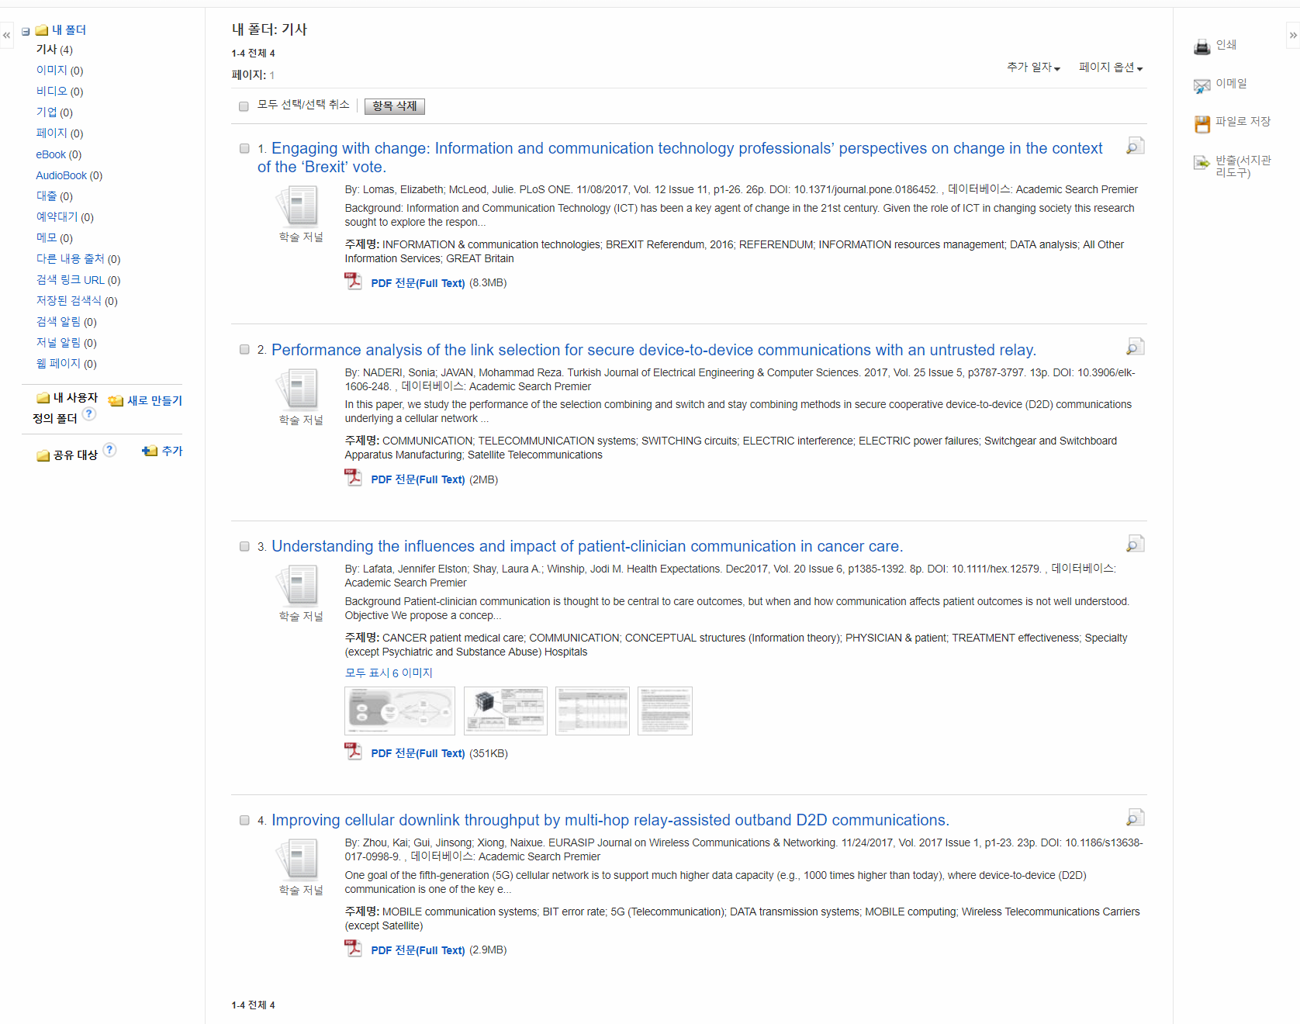
폴더 활용하기 – 레코드 추가하기
개인계정을 이용하여 폴더를 구성하면 영구적으로 레코드 저장 가능
2
1
• 클릭 시 폴더 내 레코드 추가하기
• 클릭 시 폴더 내 저장한 레코드 확인하기
폴더에
접속하기
2
1
1
1
1

Slide 33
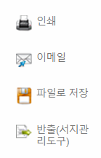
폴더 활용하기 – 레코드 추가하기
개인계정을 이용하여 폴더를 구성하면 영구적으로 레코드 저장 가능
My EBSCOhost 개인
폴더 주요 기능
• 폴더 내 저장한 기사
리스트 확인
• 저장 항목 카테고리 별
확인 메뉴
• 새로운 사용자 정의 폴더
생성 (주제, 관심사 등 임
의로 개별 폴더 생성 가능)
• 폴더 내 기사를 이용한
기본 도구 활용 가능
1
2
1
4
2
3
4
3
Important
Important

Slide 34
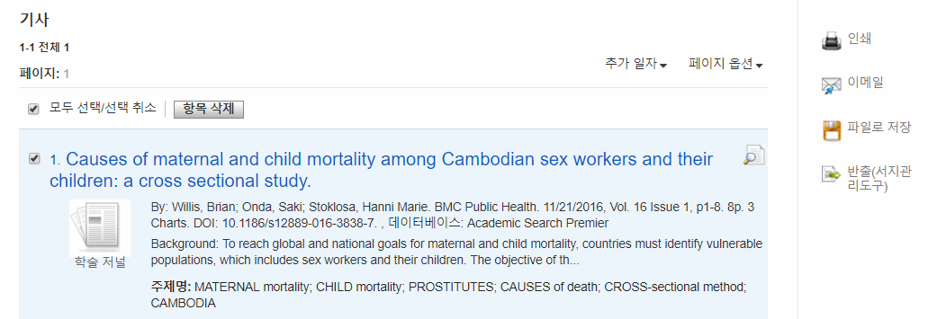
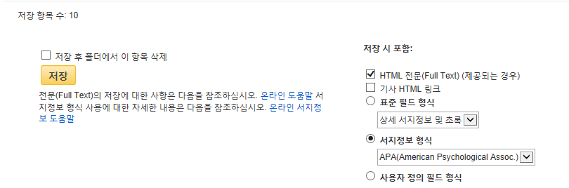
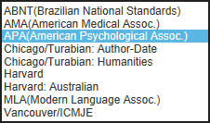
두 건 이상의 레코드 참고문헌 자동 생성하기
Important
1
3
2
참고문헌으로 저장하고
싶은 기사 선택 확인
서지정보형식 선택/지정
4
• 생성을 원하는 기사 선별 (또는 전체) 선택 후
• 원하는 서지정보 형식을 지정/확인
• 서지 정보 형식 확인 후 저장
• 선택한 형식으로 “참고문헌 형식” 자동 생성
1
3
2
4

Slide 35
두 건 이상의 레코드 참고관리도구로 반출하기
Important
1
2
3
서지 관리도구로 저장하고
싶은 기사 선택 확인
서지관리도구
선택/지정
4
주요 제공 서지반출 형식 및 소프트웨어
Direct Export in RIS Format (e.g. CITAVI, EasyBib, EndNote, ProCite, Reference Manager, Zotero)
• 저장하고 싶은 기사 선별 (또는 전체) 선택 후
• 원하는 서지관리도구 또는 형식 지정/확인
저장 하기
1
3
• 선택한 서지관리도구 또는 형식으로 저장 완료
2
4

Slide 36
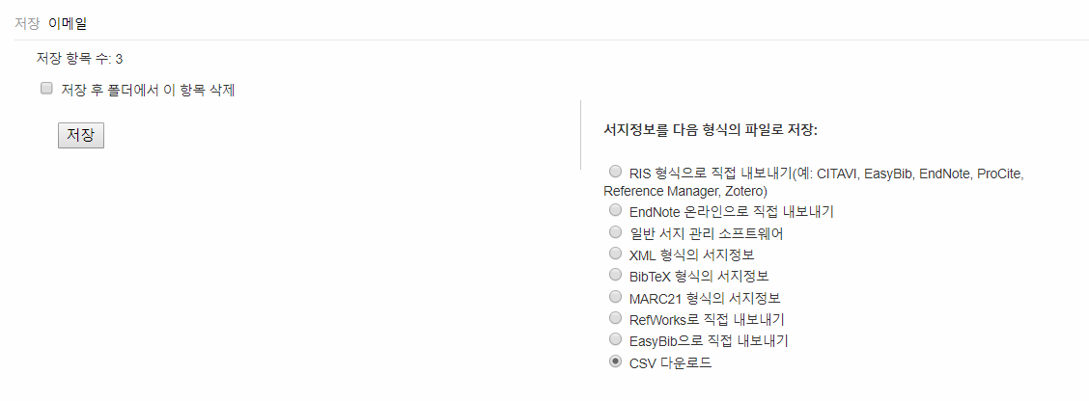
두 건 이상의 레코드 CSV 파일로 다운로드
Important
1
3
참고문헌으로 저장하고
싶은 기사 선택 확인
2
4
• 저장하고 싶은 기사 선별 (또는 전체) 선택 후
• CSV 다운로드 선택
저장 하기
1
3
• 엑셀 시트에서 CSV 형식으로 다운로드
2
4

Slide 37
Thank you

